Slide 1
Rede de Desenvolvimento de Capacidades de Avaliação
Caderno Sustentabilidade e ODS
GLocal Evaluation Week 2025
Márcia Carvalho Ribeiro

Slide 2
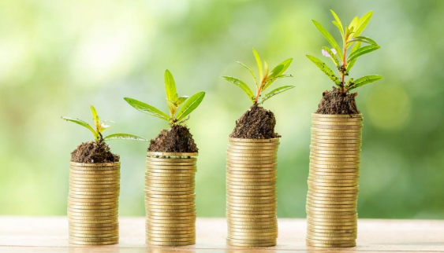
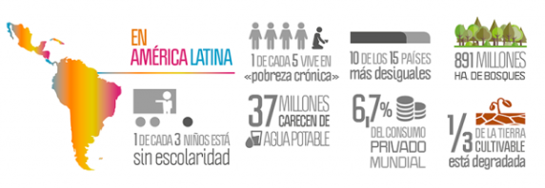
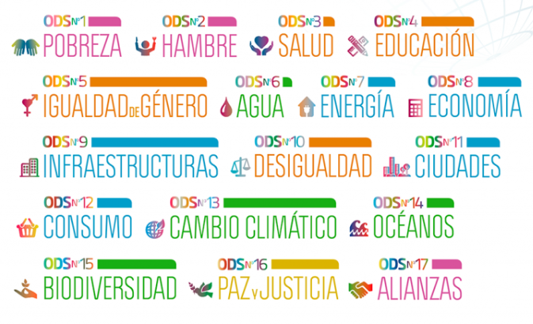


Por que estamos aqui?

Slide 3






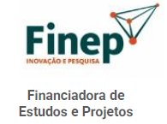







Integrantes do GT

Slide 4
O desafio comum
Resistência interna
Dificuldades na priorização
Falta de métricas padronizadas
Dificuldades em medir impacto
Recursos escassos

Slide 5
A jornada do GT2
14 reuniões realizadas
15 instituições envolvidas
17 apresentações
Apresentações taxonomias
Relatório de atividades
Planejamento
Início das apresentações estruturadas
Mai-24
Jul-24
Set-24
Mar-24
Jun-24
Ago-24
Nov-24
Aplicação do questionário/ diagnóstico em toda a Rede
III Reunião Anual
Bahamas
Apresentações de taxonomias e iniciativas

Slide 6





O que aprendemos:
1
Boas práticas
ODS mais priorizados
3
Desafios relacionados a M&A
2
Mandato institucional
Metodologia risco (social, ambiental climático)
Importante papel de normas e diretrizes
Planejamento
Desdobramento da estratégia em indicadores de sustentabilidade
Fomento à internalização dos ODS por instituições mobilizadoras
Mudança de cultura
Operação
Coleta de dados
Amplo nº produtos voltados desenvolvimento sustentável
Baixo nível de conhecimento em ESG
Atualização constante dos normativos de ESG
Produtos para M&P empresas e mulheres
Transp.
Métricas para mensurar emissão de gases

Slide 7
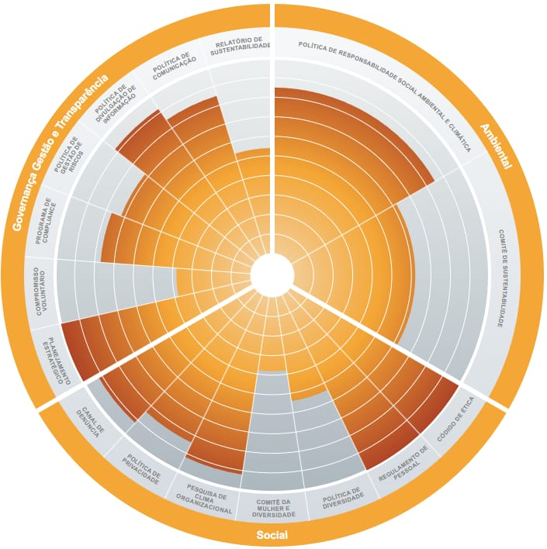
O que aprendemos:
4

Slide 8
Caminhos propostos
1. Compromisso da alta administração
2. Diagnóstico situacional
3. Definição de objetivos e metas
4. Integração dos ODS na estratégia
5. Capacitação e engajamento
6. Parcerias estratégicas
7. Produtos e soluções sustentáveis
8. M&A de resultados
9. Comunicação e transparência
10. Estruturação de taxonomia regional

Slide 9
O que fica e o que vem?
O trabalho em rede contribui para acelerar o desenvolvimento de uma sociedade mais justa, sustentável e equânime.

Slide 10
    Obrigada!
    Gracias!
    Thanks!

